Slide 1

Apresentação da 1º Fase do Projeto amsi
Grupo ADG

Slide 2


Contextualização do projeto

Slide 3
Gestão e organização Temporal
Outubro de 2021
Estudo do problema, análise de mercado, realização de Mockups e avaliação do Design
Novembro e Dezembro de 2021 e Janeiro de 2022
Desenvolvimento Programático do Projeto, correções de erros e bugs e escrita do relatório
Fim de Janeiro de 2022
Entrega do Projeto

Slide 4
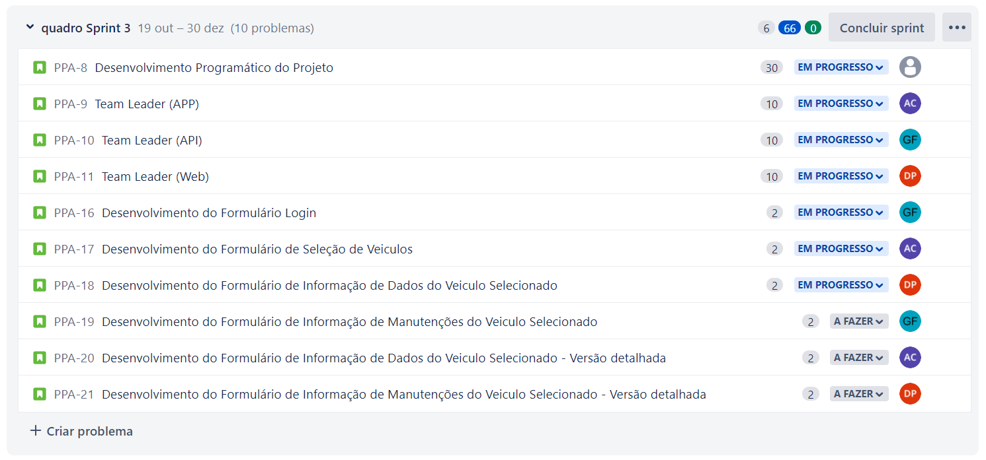
Divisão de Tarefas

Slide 5
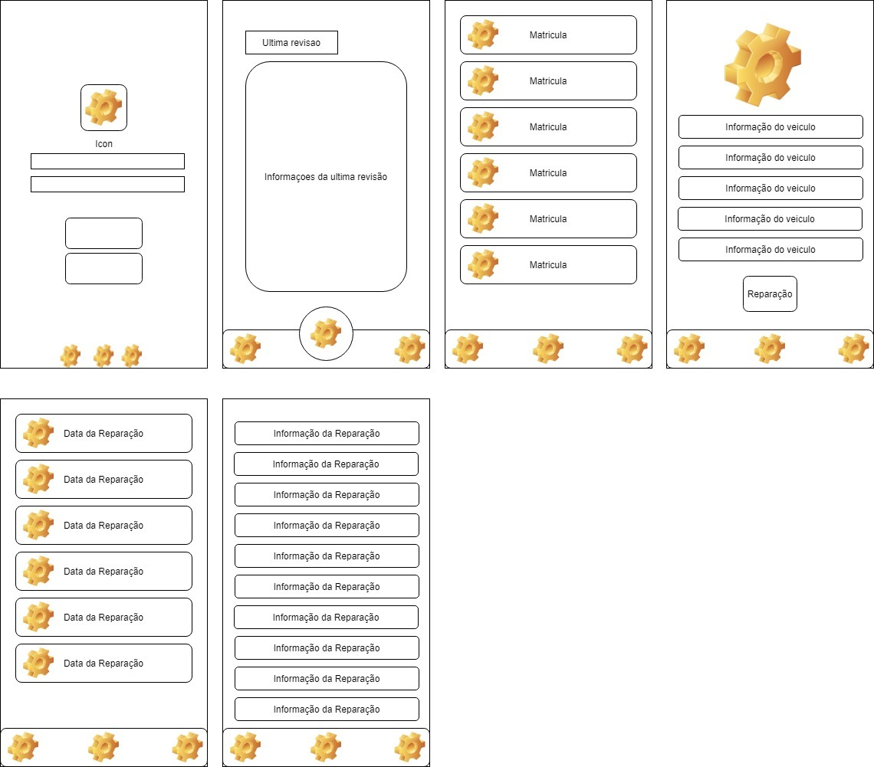
Mockups

Slide 6
Mockups

Slide 7
Mockups

Slide 8

Ideias
Adoção de uma metodologia de desenvolvimento ágil,
Desenvolver a App e o Site com design idênticos,
Pensar na utilidade da App para o cliente,
Pensar no futuro e nas valências da App,
Prever, organizar e dividir as tarefas entre os elementos do grupo,
Ajudar qualquer um dos membros do grupo, no caso de surgir alguma questão ou dúvida,
Organizar as ideias de forma sucinta para evitar que surjam conflitos de funcionalidades,
Realizar pontos de situação todas as semanas,
Desenvolver o projeto com reuniões semanais,
Utilização do GitFlow;

Slide 9
Dificuldades esperadas e soluções
Soluções
Começar o desenvolvimento do projeto cedo,
Aumentar o tempo útil de desenvolvimento do projeto,
Simplicidade,
Integrar todos os membros do grupo criando harmonia e união;
Dificuldades Esperadas
Gestão temporal,
Pouco tempo útil de desenvolvimento,
Dificuldade em controlar o stress,
Dificuldade ao integrar toda a matéria dada,
Cumprir o prazo de entrega,
Não exagerar no desenvolvimento da ideia,
Falta de comunicação do grupo;

